Slide 1


面向对象的技术和建模基础
及UML工具
SRA G04 邵美芝 李晓菁 王心怡 曹未 豆欣童

Slide 2
UML概述
StarUML安装
面向对象的基本概念
使用StarUML建模
系统调查和需求分析
双向工程
软件建模概述
其他
常用UML建模工具

Slide 3
面向对象的基本概念
1

Slide 4


面向对象程序设计
面向过程程序设计
面向过程程序设计思想中通常将存放基本数据类型的变量作为程序处理对象、以变量的赋值作为程序的基本操作、以变量值的改变作为程序运行的状态。
面向过程程序设计风格存在数据抽象简单、信息完全暴露、算法复杂、无法很好地描述客观世界等缺点。
面向对象程序设计
面向对象程序设计思想是将数据以及对于这些数据的操作封装在一个单独的数据结构中。这种模式更近似于现实世界，所有的对象都同时拥有属性以及与这些属性相关的行为。
对象之间的联系是通过消息来实现的，消息是请求对象执行某一处理或回答某些信息的要求。依靠对象间传递消息完成面向对象程序的执行。^{[1]}

Slide 5
面向对象方法
出发点和基本原则
面向对象方法的出发点和基本原则是尽可能模拟人类习惯的思考问题的方式，使软件开发的方法与过程尽可能接近人类认识世界、解决问题的方法与过程。
由于客观世界的问题都是由客观世界中的实体及实体相互间的关系构成的，因此把客观世界中的实体抽象为对象。
好处
面向对象所带来的好处是程序的稳定性与可修改性（由于把客观世界分解成一个一个的对象，并且把数据和操作都封装在对象的内部）、可重用性（通过面向对象技术，不仅可以重用代码，而且可以重用需求分析、设计、用户界面等）。^{[1]}

Slide 6
面向对象方法的要点
认为客观世界是由各种对象组成的，任何事物都是对象，复杂的对象可以由比较简单的对象以某种方式组合而成。
把所有对象都划分成各种对象类，每个对象类都定义了一组数据和一组方法，数据用于表示对象的静态属性，是对象的状态信息。
按照子类与父类的关系，把若干个对象类组成一个层次结构的系统；
对象彼此之间仅能通过传递消息进行联系。^{[1]}

Slide 7
对象
面向对象程序设计使用对象、类、继承、封装、消息等基本概念来进行程序的设计。
对象（Object）是面向对象的基本构造单元，是系统中用来描述客观事物的一个实体。
对象不仅能表示结构化的数据，而且也能表示抽象的事件、规则以及复杂的工程实体。
主要的对象类型：
有形的实体
作用
事件
性能说明
指一切看得见、摸得着的实物。如计算机、人等，是最易于识别的对象。
指人或组织，如员工、公司等所起的作用。
在特定的时间所发生的事。如开会、中断等。
制造厂或企业往往对产品的性能进行全面的说明，如车场对车辆的性能描述等。^{[1]}

Slide 8



对象
对象是一个封装数据属性和操作行为的实体。数据描述了对象的状态，操作指的是操作私有数据，改变对象的状态。当其他对象向本对象发出消息，本对象响应时，其操作才得以实现，在对象内的操作通常叫做方法。
对象具有如下特征。
模块性是指对象是一个独立存在的实体。从外部了解它的功能，其内部细节是“隐蔽”的，不受外界干扰，对象之间的相互依赖性很小。
模块性
继承
继承是利用已有的定义作为基础来建立新的定义，而不必重复定义它们。
动态
连接性
各个对象之间是通过传递消息来建立起连接。^{[1]}

Slide 9
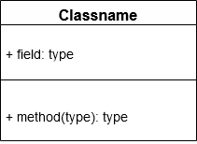
类
类（Class）定义了一组大体上相似的对象。一个类所包含的方法和数据描述一组对象的共同行为和属性。
类是在对象之上的抽象，有了类以后，对象则是类的具体化，是类的实例。类可以有子类和父类，形成层次结构。
把一组对象的共同特性加以抽象储存在一个类中，是面向对象技术最重要的一点；是否建立了一个丰富的类库，是衡量一个面向对象程序设计语言成熟与否的重要标志。
类是静态的，类的语义和类之间的关系在程序执行前就已经定义好了；而对象是动态的，对象是在程序执行时被创建和删除的。
而实例是由某个特定的类所描述的一个具体的对象；类是对具有相同属性和行为的一组相似的对象的抽象，类在现实世界中并不能真正存在。^{[1]}

Slide 10
封装
封装（Encapsulation）就是把一个对象的方法和属性组合成一个独立的单位，并尽可能隐蔽对象的属性、方法和实现细节的过程，仅仅将接口进行对外公开。
实质上，封装包含两层含义：一层是把对象的全部属性和方法结合在一起，形成一个不可分割的独立单位，对象的属性（除了公有访问的属性）只能由这个对象的方法来存取；二层是极大可能地隐蔽了对象的内部实现细节，与外部的联系只能通过外部接口来实现。
在访问类的时候，根据其封装的特点，对外访问时提供了以下4种访问控制级别。^{[1]}
public
protected
private
default
公有访问。最高一级的访问，所有的类都可以访问。
受保护的。只有同一个包中的类或者子类可以进行公开访问。
私有访问。最低一级的访问，只能在对象的内部访问，不对外公开。
默认的。属于当前目录（包）下的类都可以访问。

Slide 11


封装
系统的封装线越高，相对独立性就越强，并且使用也更方便。
封装的最大优点如下。
方便了使用者对类和对象的操作，并降低了使用者错误修改其属性的机率。
体现了系统之间的松散耦合关系并提高了系统的独立性。
提高了程序的复用性。
针对大型的开发系统，降低了开发风险。如果整个系统开发失败，一些相对独立的子系统仍然存在可用价值。^{[1]}

Slide 12
问题
简答：请按访问控制级别大小排序
private 、public、default、protected
答案：从大到小public、protect、default、private

Slide 13
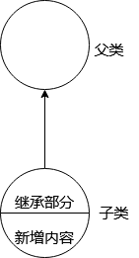
继承
继承（Inheritance）是一种一般类与特殊类的层次模型。继承性是指特殊类的对象具有其一般类的属性和方法，在其之上又增加了自己的特殊属性和方法。
继承体现了类之间代码的重用性特点，提供了一种明确表达共性的方法。对于一个特殊类，既有自己新定义的属性和方法，还有从一般类中继承下来的属性和行为。
继承具有传递性，体现了客观世界中特殊和一般的关系。继承的过程，就是一般到特殊的过程。继承性提供了父类和子类之间共享数据和方法的一种机制。
在继承中，必须要明确以下两个概念：子类和父类。^{[1]}
子类：
指的是通过继承创建的新类，
称为“子类”或者“派生类”。
父类：
指的是被继承的类，
称为“基类”、“父类”或“超类”。

Slide 14
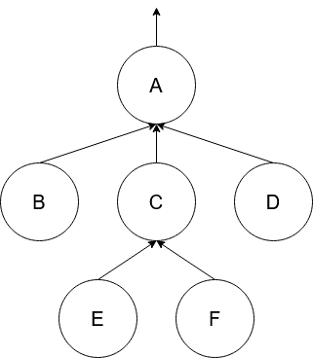
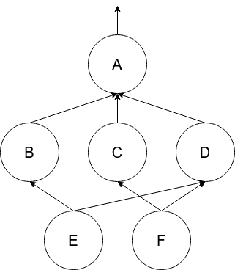
继承
继承分为单重继承和多重继承两类：
单重继承：指的是一个子类只有一个父类。
多重继承：指的是一个子类可以有多个父类。^{[1]}

Slide 15
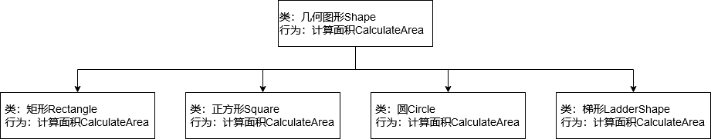
多态
多态性（Polymorphism）是指类中同一函数名对应多个功能相似的不同函数，可以使用相同的调用方式来调用这些具有不同功能的同名函数，这些同名函数可以是参数的个数或是类型不同，但是函数名相同，当进行调用的时候，根据所传的数据选定相应的函数，从而去执行不同的功能。^{[1]}

Slide 16
消息
消息是实现对象之间进行通信的一种机制，对于一个对象可以接收不同形式的多个消息，并产生不同的结果；相同形式的消息可以发给不同的对象，并产生不同的结果；在发送消息的时候可以不考虑具体的接收者，对象可以对消息做出响应，也可以拒绝消息，也就是说不是必须要对消息做出响应。
在面向对象的系统中，把“请求”或“命令”抽象成“消息”，当系统中的其他对象请求这个对象执行某个服务时，就将一个消息发送给另一个对象，接受到消息的对象将消息进行解释，然后响应这个请求，完成指定的服务。通常，把发送消息的对象称为发送者，把接收消息的对象称为接受者。^{[1]}
通常，消息由以下几部分组成：
提供服务的
对象名
服务的标识
，即方法名
输入信息，
即实际参数
响应结果，
即返回值

Slide 17
2
系统调查
和需求分析

Slide 18
需求分析过程概述
分析过程主要包括以下三个步骤：
1.需求分析
通过分析需求文档可以发现并对其中的歧义性、不一致性进行修正，剔除冗余内容，挖掘应有的潜在内容，弥补系统不足，从而使需求文档更加完整和准确。
2.需求建模
根据用户需求进行深入理解，识别出问题领域模型，用面向对象观点
建立对象模型，动态模型和功能模型。
3.需求评审
通过用户、领域专家、系统分析和设计人员评审，进行修改后
确定目标系统的需求规格说明。

Slide 19
实例需求文档
需求文档也叫做需求陈述或问题陈述。对于要开发的任何一个系统，
需求陈述是首要任务。在进行需求陈述时，必须清楚需要解决的问
题和目标。如果目标模糊，将会影响整个系统分析、设计和实现。
需求质量的好坏会直接影响整个系统的质量。如果想要准确表达用户
要求，在对需求进行陈述时需要分析人员和用户一起研究和讨论。

Slide 20
面向对象的分析方法
面向对象的分析方法，指按照面向对象的概念和方法，在对任务的分析中，
根据客观存在的事物以及事物之间的关系，归纳出相关的对象，包括对象
的属性、行为以及对象之间的联系，并将具有共同属性和行为的对象用一
个类来表示。
通过面向对象的分析，建立一个能反应真实工作情况的需求模型。在这个
阶段所形成的模型只是一个比较粗略的模型。

Slide 21
OOA模型
OOA所强调的是在系统调查资料的基础上，进行对象的归类分析和整理。一般用OOA具体分析一个事物时，分为如下几个阶段：
识别并筛选对象
01
02
标识对象的属性
03
识别对象的行为

Slide 22
OOA模型
1.识别并筛选对象：
2.标识对象的属性：
对象的定义
对象指实际问题域中有意义的个体或概念
实体。对象具有目标软件系统所关系的属
性。并且以某种方式与系统发生联系。
属性的定义
属性是对问题域中对象性质的一个描述，对
象在系统中所有可能的状态就是属性的取值。
具体步骤
通过对用户需求分析文档的分析找出所有的
名词或名词短语，合并同义词，这些是极有
可能成为对象的。除去具有动作含义的名词，
这些动词将被描述为对象的操作而不是对象
本身。
具体步骤
对象一般有很多属性，但需要标识其和系统
紧密相关的属性。通过识别出所关心的潜在
属性，对问题领域涉及的知识进行深刻理解，
来识别出对象有意义的属性，此外，如果一
个有意义的实体在系统中独立存在，这就是
一个对象而不能作为另一个对象的属性。
此外，为了保持需求模型的间接性，一般省略
对象的一些导出属性。

Slide 23
OOA模型
3.识别对象的行为：
行为的定义
对象对外提供的所有功能。通过一些操作改变对象自身属性值或系统的状态，就是
对象的行为。
行为的分类
一般行为可以分为以下三种：
1.对象生命周期中的创建、维护、删除行为。
2.计算性行为。
3.监视性行为或称响应行为。

Slide 24
问题
判断：OOA模型是一个比较粗略的模型
A、对
B、错

Slide 25
问题
单选：下面哪个不是OOA分析事物的阶段
A、 识别并筛选对象。
B、标识对象的属性。
C、识别对象的行为。
D、监视对象行为。

Slide 26
OOD模型
面向对象的设计方法是面向对象方法中的一个中间过渡环节。其主要作用是对OOA分析的结果进行规范化整理。在OOD的设计过程中，主要有以下几个过程：
精化对象的定义规格
01
02
数据模型和数据库设计
03
优化

Slide 27
OOD模型
1.精化对象的定义规格：
2.数据模型和数据库设计
对于OOA所抽象出来的对象和类及在分析过程
中产生的分析文档，在OOD过程中，根据设计要
求对其进行整理和精化，使之更能符合面向对象
设计的需要。整理和精化包括两个方面：
1.根据面向对象概念模型，整理和分析所确定的
对象结构、属性和方法等内容，纠正错误的内容，
删除不必要的重复内容等。
2.进行分类整理，这样便于下一步数据库设计、
程序处理模块设计。整理的方法主要是进行归类，
及对类和对象、属性、方法和结构等进行归类。
数据模型的设计是对系统中的类和对象
的属性、方法等内容的确定，消息连接的
方式、系统访问数据模型的方法等的确定。
3.优化
优化是从另一个角度对分析结果和处理业务
过程的整理归纳，优化包括对象和结构的优
化、抽象、集成。

Slide 28
问题
判断：优化是从另一个角度对分析结果和处理业务
过程的整理归纳
A、对
B、错

Slide 29
3
软件建模
概述

Slide 30
软件建模概述
模型提供了系统的蓝图，可以包括详细的计划，也可以包括从很高层次考虑的系统的总体计划。模型可以是结构性的，强调系统的组织，也可以是行为性的，强调系统的动态方面。
建模是为了能够更好地理解正在开发的系统。
通过建模要达到以下4个目的：
模型有助于按照实际情况或按照所需样式对系统镜像可视化
模型能够规约
系统的结构或
行为
模型给出指导构
造系统的模板
模型对做出的决
策进行文档化

Slide 31
软件建模概述
1.软件建模的概念
3.软件建模的优点
模型是对现实存在的实体进行抽象和简化，模型
提供了系统的蓝图。模型过滤了非本质的细节信息，
使问题更容易理解。软件建模利用“抽象”这种
方法建立复杂的软件系统，软件建模是开发优秀
软件的一个核心工作，其目的是把要设计的结构
和系统的行为联系起来，并对系统的体系结构进
行可视化和控制。
软件建模主要有以下几个优点：
1.使用模型便于从整体上、宏观上把握
问题，以便更好地解决问题。
2.软件建模可以加强软件工作人员之间
的沟通，便于提早发现问题。
3.模型为代码生成提供依据，帮助人们
按照实际情况对系统进行可视化。
4.模型运行人们详细说明系统的结构或
行为，给出一个指导人们构造系统的模
板，对人们做出的决策进行文档化。
2.软件建模的用途
软件建模就是对复杂问题进行分层，从而更好地
解决问题。有效的软件模型有利于分工和专业化
生成，从而节省生产成本，可以减低软件的复杂
程度，便于提早看到软件的将来。

Slide 32
UML的结构
单选：下面关于软件模型的语句哪一个是错误的
A、模型能够规约系统的结构或行为
B、模型给出指导构造系统的模板
C、模型对做出的决策进行文档化。
D、模型能够从局部上，微观上思考和解决问题。

Slide 33
4
常用UML
建模工具

Slide 34






Rational Rose
Rational Rose是Rational公司出品的一种面向对象的同一建模语言的可视化工具。
支持多种面向对象建模方法
Rational Rose是伴随UML发展而诞生的设计工具，它支持UML、OOSE和OMT。
提供来回旅程项目的能力
当开发者调整组件关系时，Rose能够通过回溯和更新模型的其余部分来保证代码的一致性。
能满足多种建模环境需求
Rational Rose支持Web开发、数据建模、Visual Studio 和C++建模。它可以将需求和系统的体系架构转换成代码并进行可视化。
拥有校验功能
Rational Rose有很强的校验功能，能检查出模型种的很多逻辑错误。
Rational
Rose
提供反复式发展
通过把一个反复的输出作为下一个反复的输入，Rose实现了可以在各个进程中创建新应用的能力。
支持多种语言的双向项目
支持模型转代码和代码转模型，利用双向技术可以实现迭代式开发。
Rational Rose已基本退出市场，IBM推出了Rational Software Architect来代替它。

Slide 35
Visio
Microsoft Office Visio是微软公司出品的软件，最初仅仅是一种画图工具。
Visio2000开始引进软件分析设计功能到代码生成的全部功能。
1
提供了各种模板
这些模版可用于可视化和简化业务流程、跟踪项目和资源、绘制组织结构图、映射网络、绘制建筑地图及优化系统等。
2
Standard版本和Professional版本
Standard具备Professional的许多功能，但是Professional还包含更多图表类型的模板以及若干项高级功能。
3
使用便捷，满足不同图表制作需要
使用Office Visio Professional中的ITIL（IT基础设施库）模板和价值流图模板，可以创建种类更广泛的图表。
兼容性与代码生成
与微软的Office产品能够很好的兼容。Visio更多地支持对微软产品如VB，VC++语言的代码生成。用于图形语义的描述比较方便，难以用于软件开发过程的迭代开发。
4

Slide 36
PowerDesigner
PowerDesigner是Sybase公司的CASE工具集，可以方便地对管理信息系统进行分析设计。
采用模型驱动方法
PowerDesigner采用模型驱动方法，将业务与IT结合起来，可帮助部署有效的企业体系架构，为研发生命周期管理提供强大的分析设计技术。
01
建模与代码生成支持
PowerDesigner支持90%左右的数据库建模，但对UML建模使用的各种图的支持一般。
用PowerDesigner进行UML建模对Sybase的产品、C++、Java、VB、C#语言的代码生成有很好的支持。
02
兼容性
PowerDesigner支持六十多种数据库系统（RDBMS关系数据库管理系统）/版本。运行在Windows平台上并提供了Eclipse插件。
03

Slide 37

StarUML^{[1]}
StarUML是一款开源的UML开发工具，是由韩国公司主导开发的产品。
StarUML发展快、灵活、可扩展性强。
支持XMI
XMI是一种以XML为基础的交换格式，用以交换不同开发工具所生成的UML模型。StarUML接受XMI1.1、1.2和1.3版的导入导出。
可绘制UML中的常用图
StarUML可支持UML2.0的两大类：结构图和行为图共13种图的绘制。
完全免费
StarUML是一个开源软件。
导入Rose文件
StarUML可以读取Rational Rose生成的文件，让原先Rose的用户可以转而使用免费的StarUML。
多种格式
StarUML遵守UML的语法规则，不支持违反语法的动作。
双向工程
正向工程指把设计模型转换为代码框架；逆向工程指把代码转换成设计模型。双向工程提供了一种系统架构或设计模型与代码之间双向交换的机制。
支持模式
StarUML支持23种GoF模式，以及EntityEJB、MessageDrivenEJB、SessionEJB三种常用的EJB模式。

Slide 38
5
StarUML
安装

Slide 39
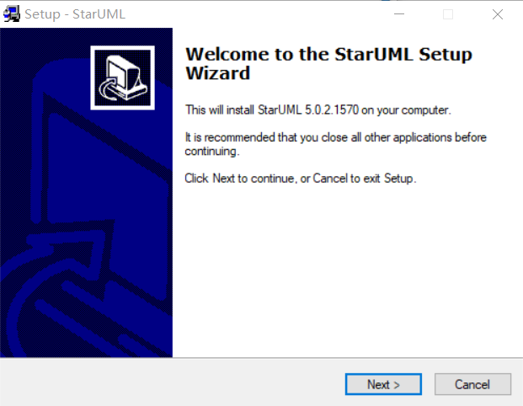
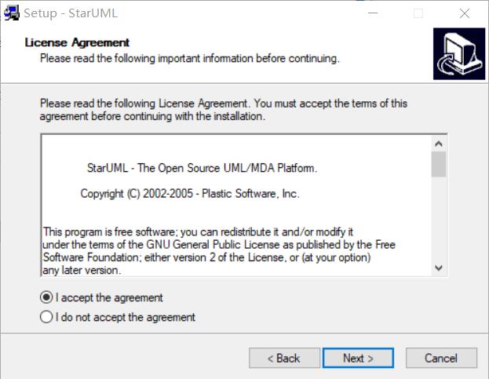
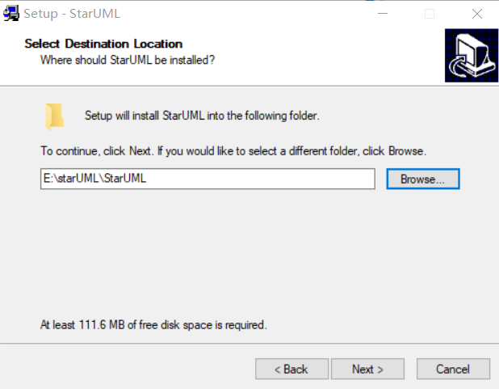
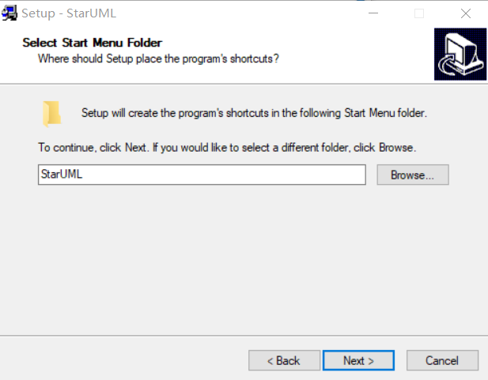
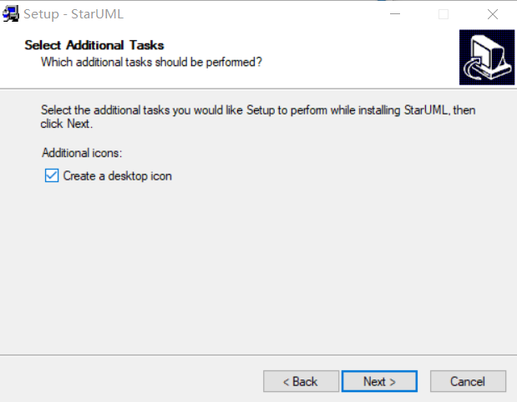
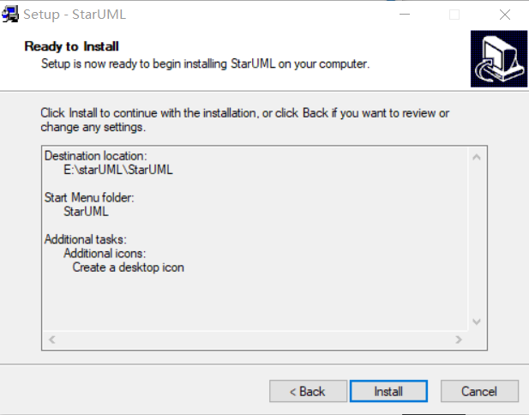
StarUML安装^{[2]}
本次安装使用的是StarUML5.0.2版本。
首先下载安装包
选择接受用户协议
选择软件安装地址
选择开始菜单栏文件夹
选择创建桌面快捷方式
点击install确定安装

Slide 40
6
使用StarUML
建模

Slide 41
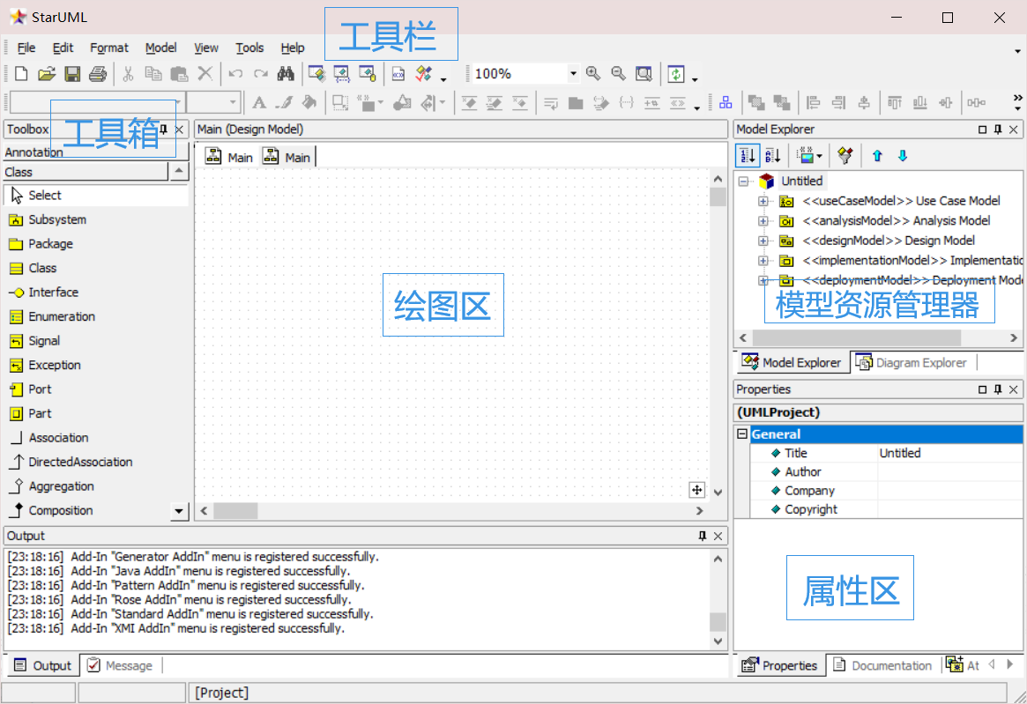
使用StarUML建模
StarUML支持UML语法规则检验，正反向Java、C++、C#工程，并且支持多种图片格式导出，同时它支持23种GOF模式以及三种EJB模式
GOF：Gang of Four（四人组）
包含23中设计模式。GOF强调了一个宗旨：要让你的程序尽可能的重用。
EJB：是基于分布式事务处理的企业级应用程序的组件。EJB在系统实现业务逻辑层里面负责表示程序的逻辑和提供访问数据库的接口。
StarUML界面结构

Slide 42

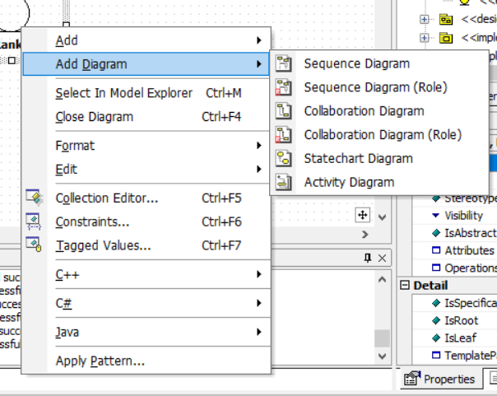
使用StarUML建模
StrUML中清晰地区分了模型、视与图的概念。模型是包含软件模式信息的元素。视则是模型中信息的可使表达法，图则是表示用户特定设计思想的可视元素的集合。
在StarUML开发中选择Add Diagram命令可以弹出如下图所示的菜单以供设计时选择

Slide 43
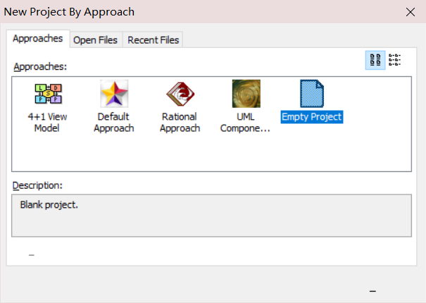
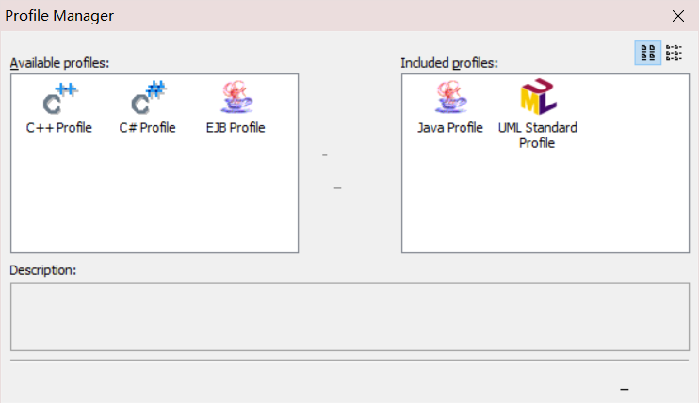
使用StarUML建模
在StarUML中，项目时基本的管理单位。一个项目包含并管理以下三种子元素
项目子元素 | 描述
模型（Model） | 管理一软件模型的元素
子系统（Subsystem） | 管理表示子系统的模型的元素
包（Package） | 管理元素所需的最一般的元素
选择File->New Project/New Project By Approach创建项目
选择Model->Profile与Java语言进行关联

Slide 44
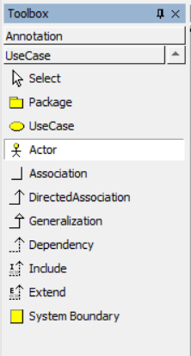
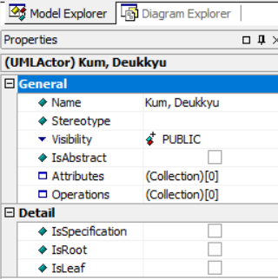
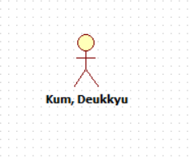
使用StarUML建模
创建并编辑元素（以参与者为例）
点击选定模型
点击作图区任意位置，出现相应图标
可以在属性区进行设置和修改

Slide 45
7
双向工程

Slide 46
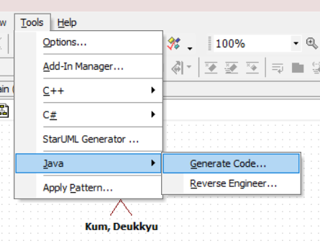
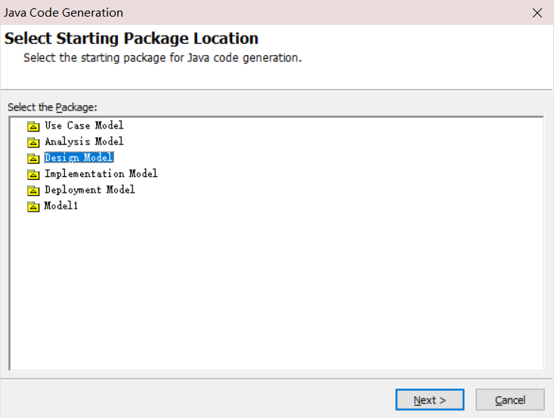
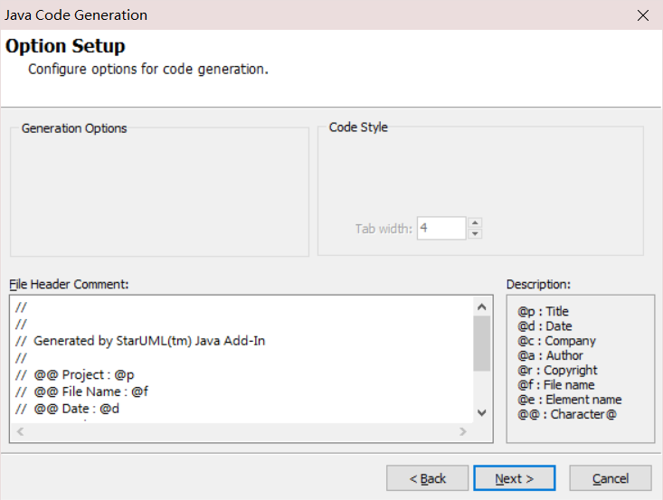
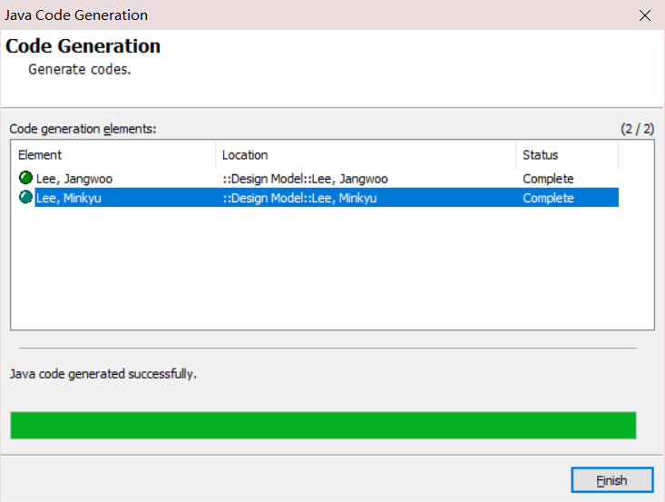
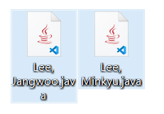
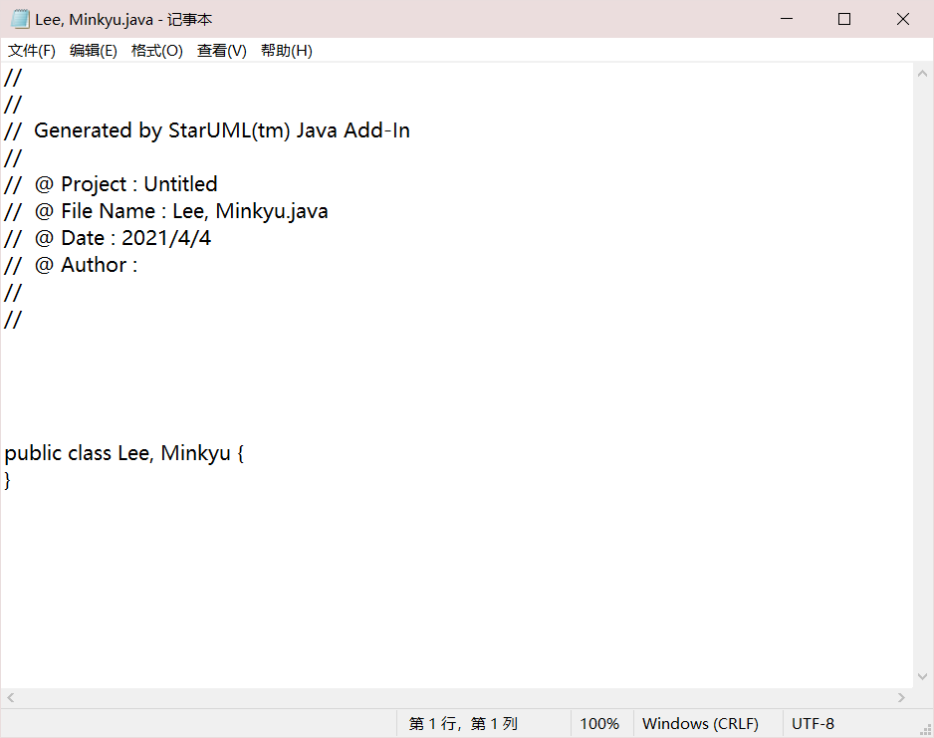
双向工程
正向工程
指从模型直接产生一个代码框架，这将为程序员节约很多编写类、属性、方法代码的琐碎工作时间。该框架使开发人员思路更清晰。
选择Tools->Java->Generate Code…
选择文件路径
代码生成
生成成功

Slide 47
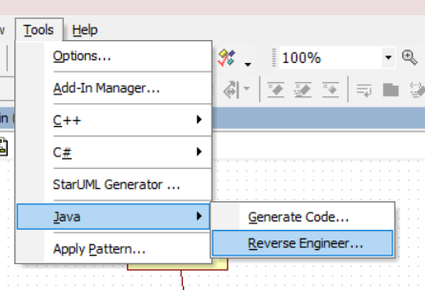
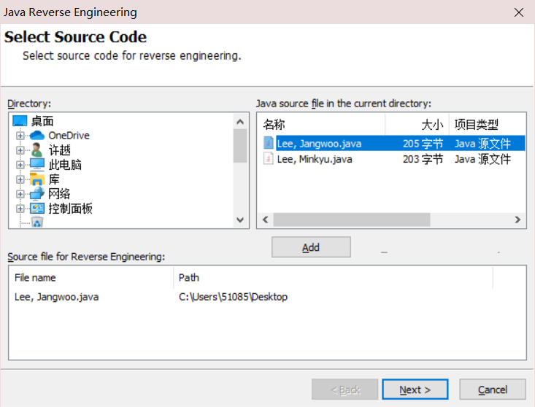
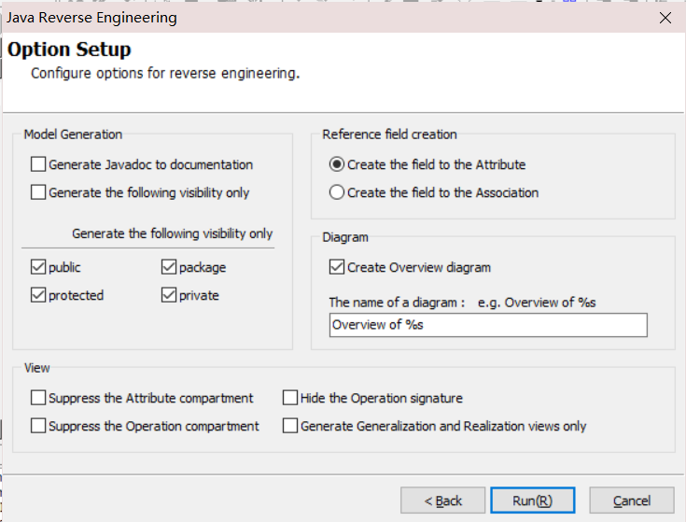
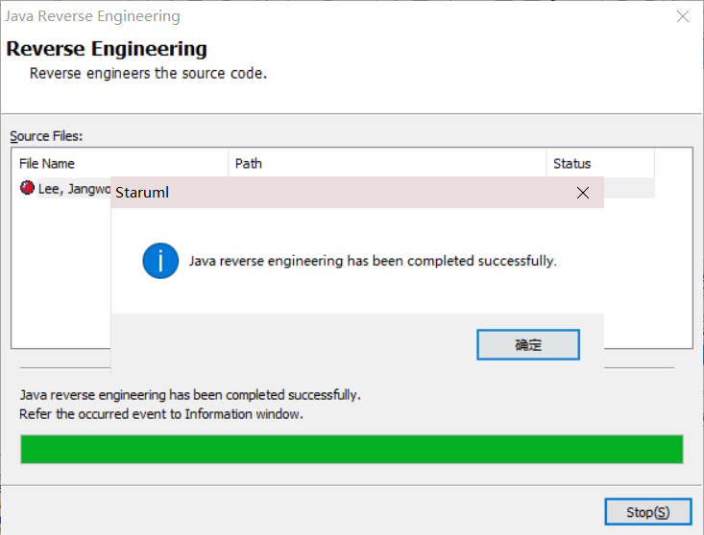
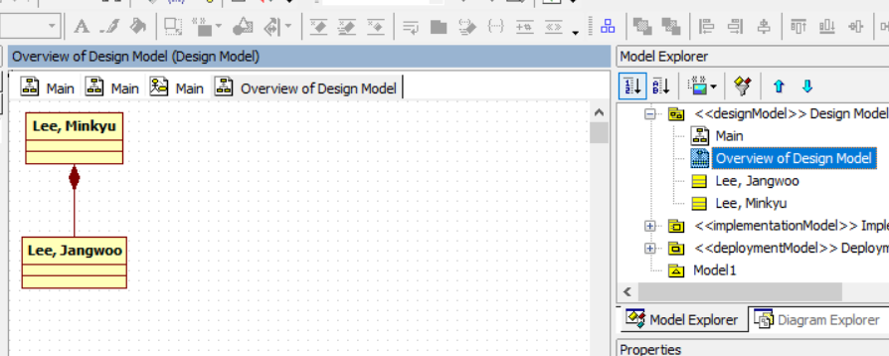
双向工程
逆向工程
是分析Java代码，然后将其转换到模型的过程。当从现有的代码生成图表，或者修改了生成的代码，并且想在图表中反应出来时，就要启用逆向工程了。
选择Tools->Java->Reverse Engineer
选择源代码
属性设置
生成成功

Slide 48
8
其他

Slide 49
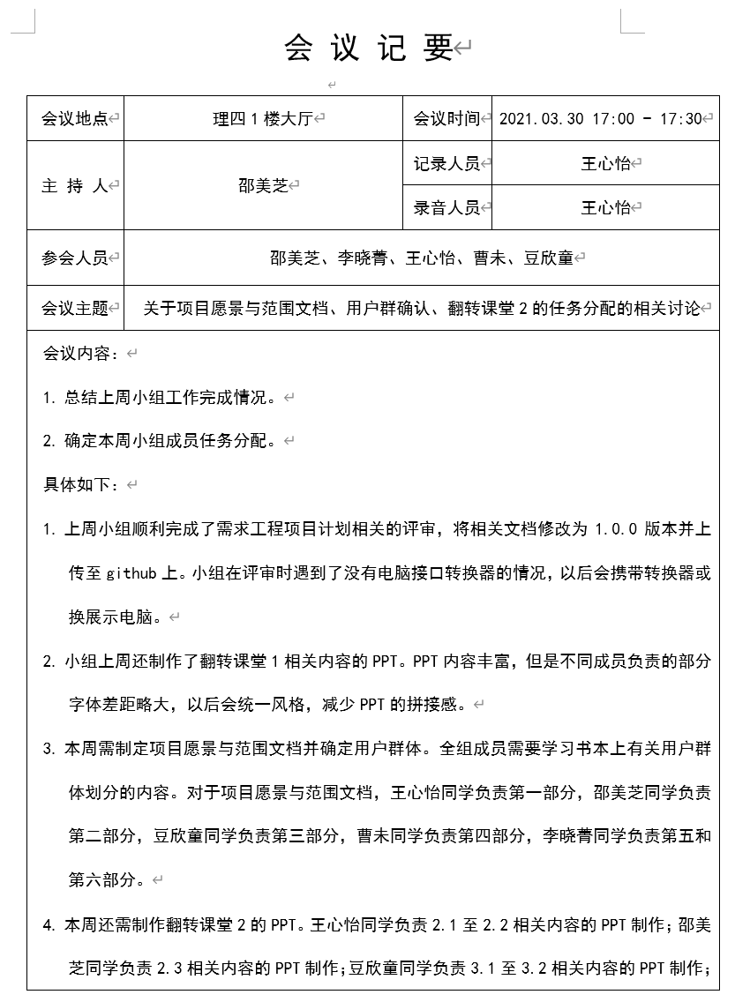
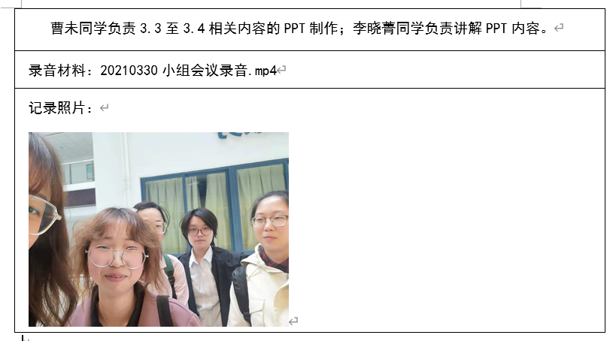
会议纪要

Slide 50
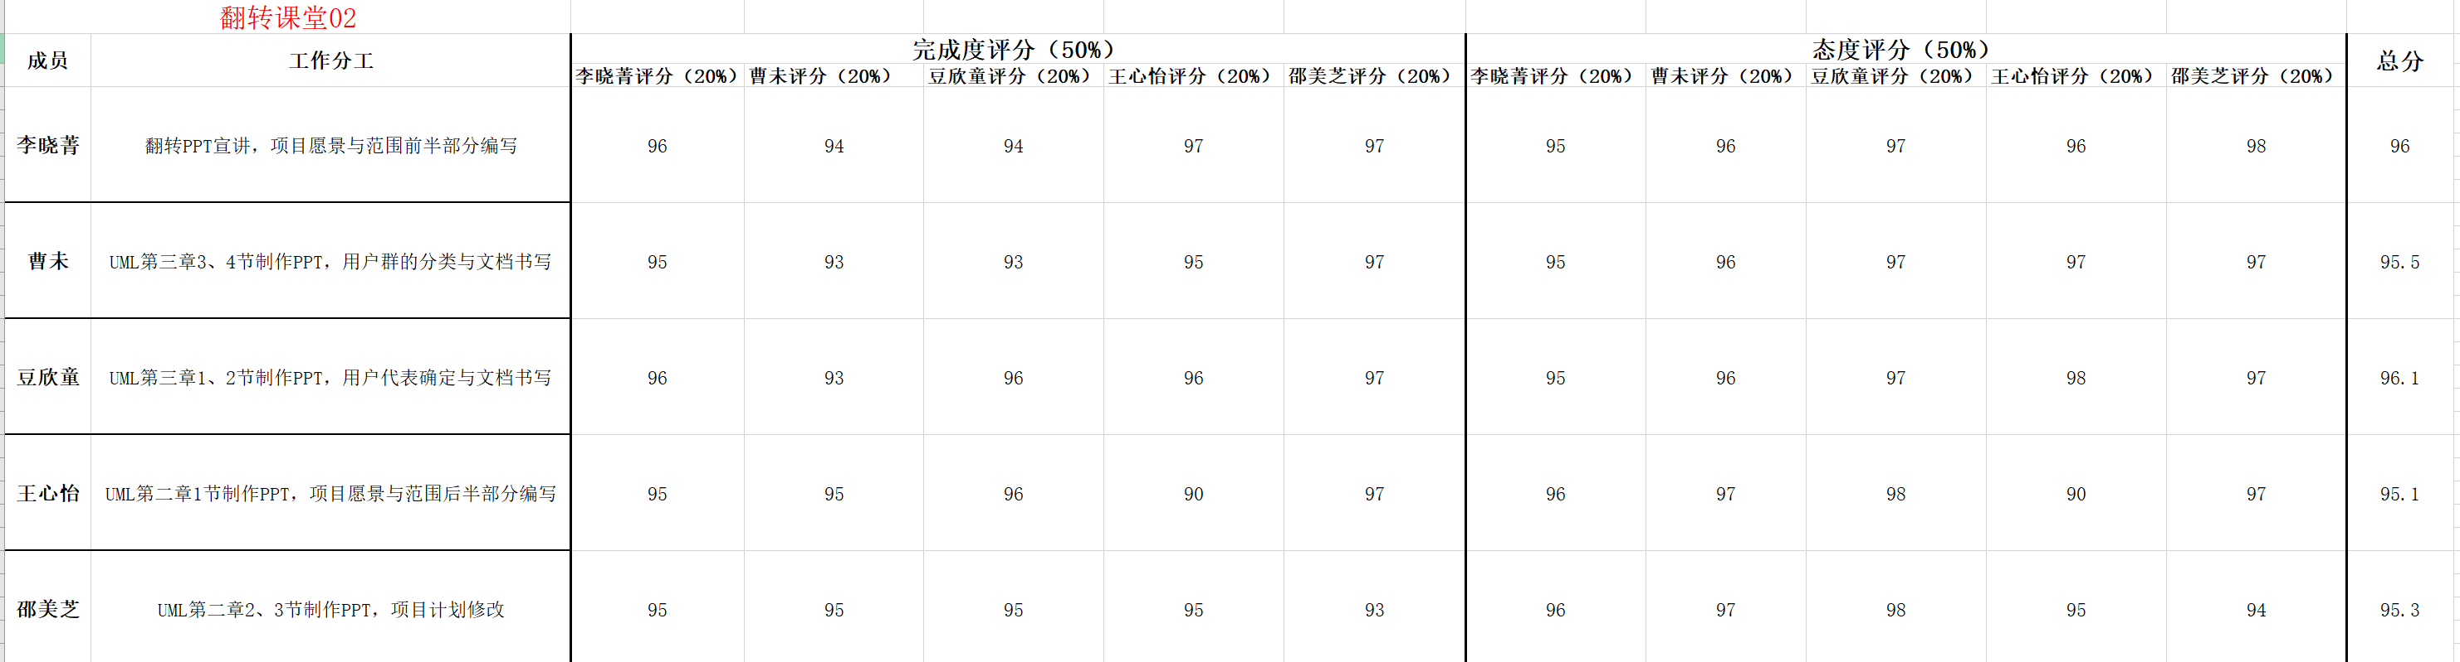
组员评分
邵美芝（95.3）
李晓菁（96.0）
豆欣童（96.1）
曹未（95.5）
王心怡（95.1）

Slide 51
参考资料
[1]starUML官网[EB/OL].https://staruml.io/,2014.
[2] heary29.StarUML安装破解及使用简明教程[EB/OL].https://blog.csdn.net/heary29/article/details/92838912,2019.06.20.
[3]杨弘平.UML2 基础、建模与设计教程. 清华大学出版社2017.3.

Slide 52
THANK YOU

